Slide 1
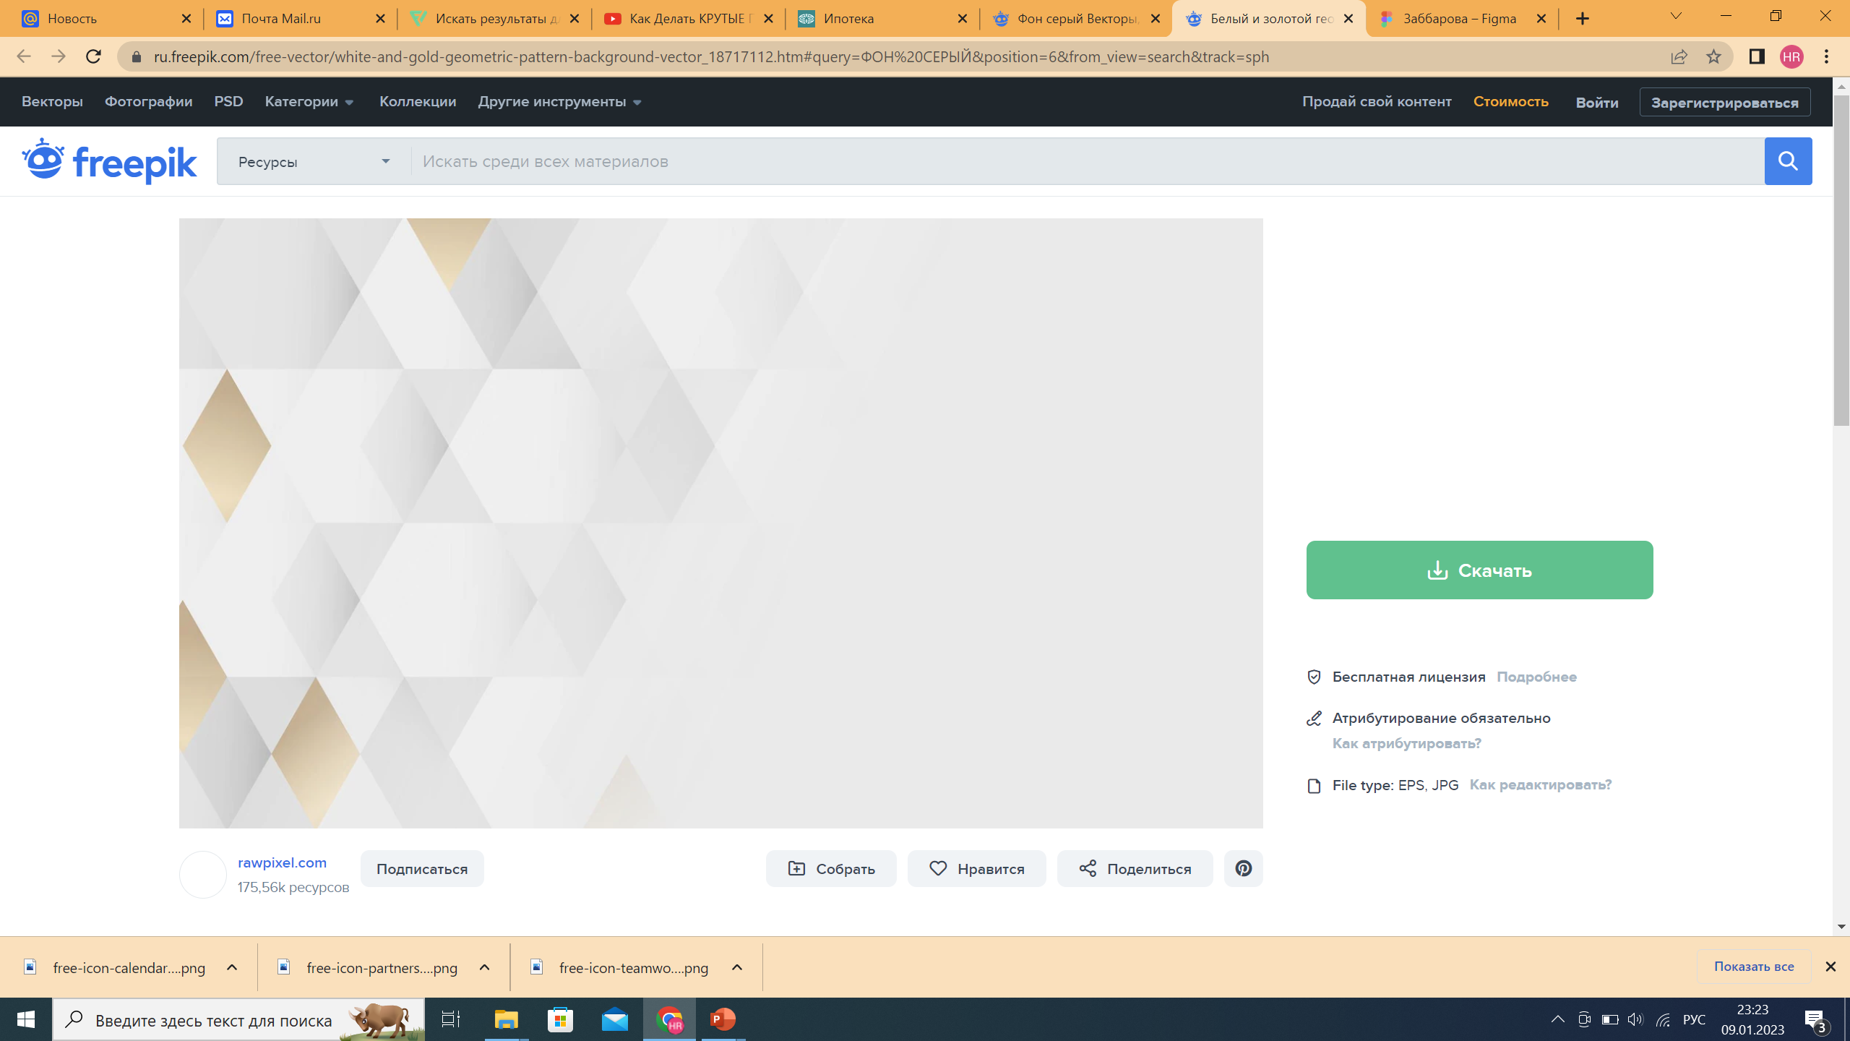
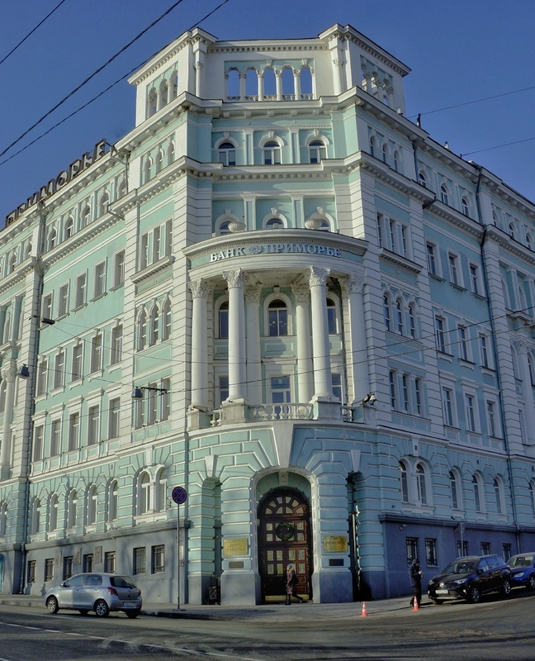

Корпоративный университет
Банк «Приморье»

Slide 2





Банк «Приморье» основан в 1994 г.
Входит в число крупнейших региональных банков страны, один из наиболее устойчивых и компетентных финансовых структур Дальнего Востока
21 офис
от Южно-Сахалинска до Санкт-Петербурга
Широкий выбор банковских продуктов
Широкий выбор валют по самому выгодному курсу
Собственный
отдел процессинга

Slide 3
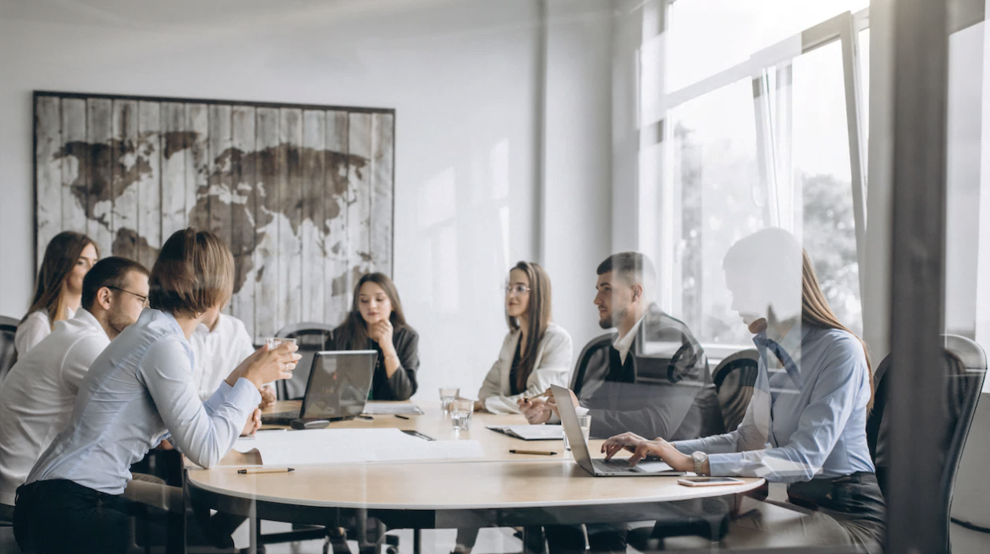






Все по закону
Забота о здоровье
Приятные бонусы
100% белая зарплата и соблюдение ТК РФ. Отпуск для важных семейных событий и помощь в сложные времена
Добровольное медицинское страхование, льготные программы страхования для членов семьи. Кофе и relax-зоны
Премии за приведенного друга, стаж и активность
Признание лучших
Корпоративная жизнь
Открытость
Конкурсы лучших сотрудников и приз в виде путешествия полностью за счет Банка
Совместное празднование 23 февраля, 8 марта, Нового года, корпоративные конкурсы с призами
Завтрак с Председателем Правления, Прямой эфир с руководством Банка и другие активности

Slide 4

СТРУКТУРА
КОРПОРАТИВНОГО УНИВЕРСИТЕТА
ШКОЛА ВНЕШНЕГО
КАДРОВОГО РЕЗЕРВА
ШКОЛА НОВИЧКА
ШКОЛА ВНУТРЕННЕГО
КАДРОВОГО РЕЗЕРВА
Подготовка Кадрового резерва из числа Студентов для закрытия вакансий
Обучение базовым и корпоративным компетенциям Банка новых сотрудников
Развитие управленческих компетенций и лидерства у потенциальных сотрудников

Slide 5



Этапы обучения
Знакомство с Банком
История развития. Корпоративная культура. Возможности развития в Банке. Продукты и услуги. Клиентоориентированность. Подразделения Банка.
4 месяца
16 занятий
1 раз в неделю до 4 часов
2 месяца
Стажировка по 2-4 часа в день / не менее 30 часов в месяц
+ 6 занятий
1 раз в 2 недели до 4 часов
Стажировка в подразделении
Распределение Студентов по подразделениям и закрепление наставников. Параллельно продолжается обучение в Корпоративном университете
Подведение итогов
Принятие решения о приеме Студентов на работу в Банк на текущие вакансии / зачисление в Кадровый резерв до момента образования вакансии в течение ближайших 3х месяцев с даты окончания обучения.
При отсутствии вакансий – формирование проектной команды из Студентов или присоединение к уже функционирующим командам для работы над проектом.

Slide 6


Программа обучения
1
Добро пожаловать в Банк!
История развития Банка, его структура и офисы в городах присутствия, корпоративные правила и ценности, возможности карьерного и профессионального роста
2
Продукты Банка
Знакомство с продуктами Банка, их конкурентными преимуществами, льготными условиями по продуктам для сотрудников Банка
3
Клиентоориентированность
Погружение в ключевое правило успеха любого бизнеса – выстраивание эффективного взаимодействия на основе внутренней и внешней клиентоориентированности, основные факторы успешного сервиса

Slide 7
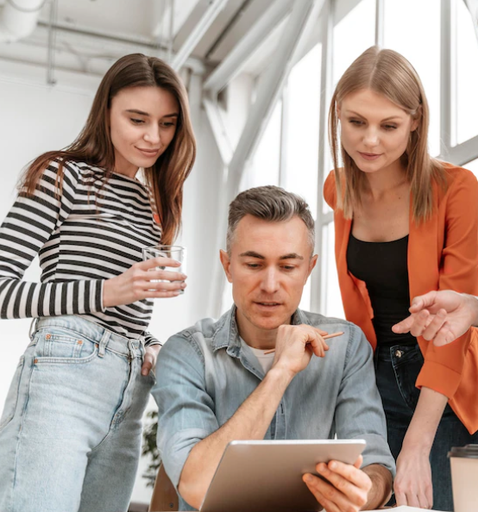
Программа обучения
4
Знакомство с отделами
Знакомство со структурой Банка. Презентация подразделений: рассказ о целях, задачах, результатах подразделения, структуре, какими компетенциями должны обладать сотрудники, возможности развития и роста
Кредитный департамент
Департамент корпоративного бизнеса
Финансовый департамент
Департамент розничного бизнеса
Департамент развития сети
Департамент информационных банковских технологий
Департамент бухгалтерского учета
Департамент управления персоналом
Отдел маркетинга и PR
Правовой департамент
Департамент экономической безопасности
Служба внутреннего контроля / аудита
Служба управления рисками

Slide 8
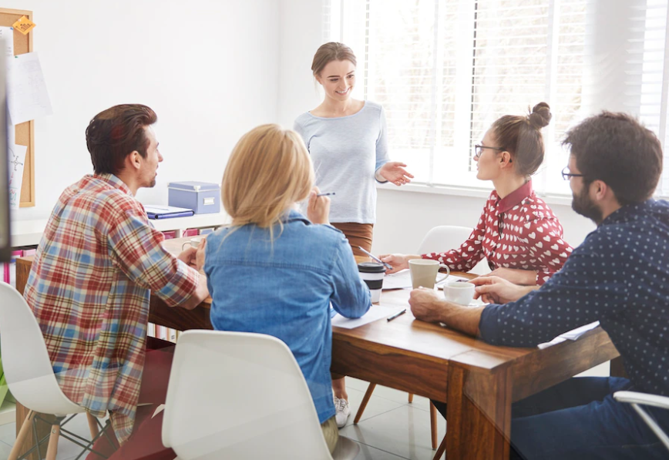
Программа обучения
5
Эффективные коммуникации
Обучение навыкам построения эффективных коммуникаций внутри в Банке при построении коммуникаций и работе над бизнес-процессами и во вне с партнерами и клиентами
6
Excel и Power Point
Обучение необходимым в работе навыкам Excel и Power Point
7
Бизнес этикет и деловая переписка
Обучение основным правилам бизнес этикета: дресс-код, правила общения и правила переписки

Slide 9




Критерии отбора Студентов
Студент должен учиться на 3 / 4 курсе одного из факультетов:
Наличие рекомендаций и положительных отзывов от преподавателей
Математические и цифровые методы в экономике и аналитике
Международные отношения
Менеджмент
Прикладная информатика в экономике
Прикладная математика и компьютерные науки
Программная инженерия
Технология программирования
Экономика. Банковское дело
Экономика. Бизнес-информатика
Экономика. Финансы и кредит
Юриспруденция
Оценки «Отлично» и «Хорошо» за предыдущий год, отсутствие задолженностей по экзаменам и зачетам
Мотивация Студента на работу и реализацию себя в Банке
Оценивается через собеседование

Slide 10

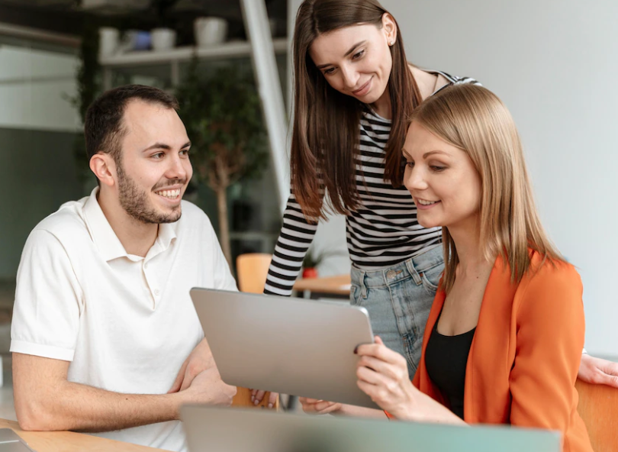
Условия обучения
Со Студентом заключается Ученический договор с обязанностью проработать в Банке не менее 1 года после окончания обучения или вернуть Банку полученную стипендию
Обязательно 100% посещение Студентом занятий и активность в течение всего обучения
При отсутствии и не посещении лекции по уважительной причине Студент сам связывается с ответственным куратором темы обучения и проходит тему в индивидуальном порядке или с другой группой, но в текущем отчетном месяце)
Студент предоставляет с Университета зачетную книжку о том, что все зачеты и экзамены сданы вовремя на оценки «отлично» / «хорошо».

Slide 11


Приятный бонус СТИПЕНДИЯ
Февраль
Март
10 000 руб.
12 500 руб.
Апрель
Май
100 000 руб.
за 6 месяцев обучения
15 000 руб.
17 500 руб.
Стипендия выплачивается при условии 100% посещаемости занятий и активности
Июнь
Июль
20 000 руб.
25 000 руб.

Slide 12
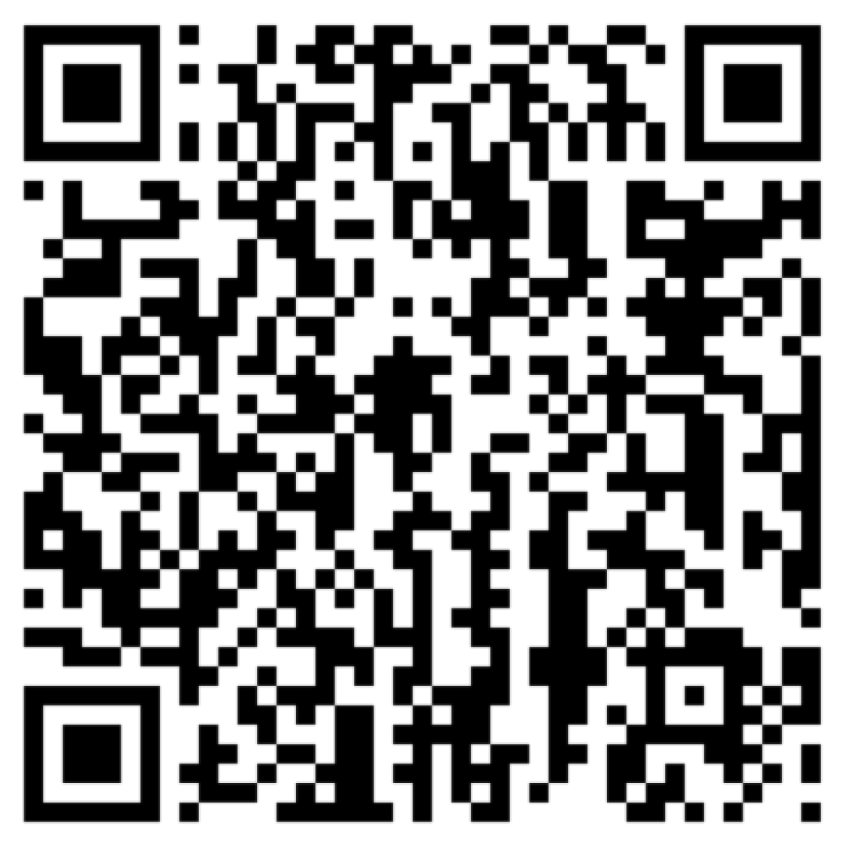
При возникновении вопросов обращайся по телефону 8 (423) 222-99-68 (доб. 287 - Заббарова Дарья)
Сканируй QR-код и оставляй заявку на обучение
В течение 3х дней с тобой свяжется специалист Банка

